Slide 1
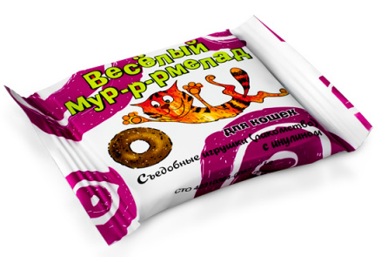
Veda Лакомство для кошек Веселый мур-р-рмелад с инулином
Свойства
Выгода
1
Инулин в составе
Благодаря витаминам группы (В1, В3 и В6)
Содержит таурин
Мумие в составе
Лакомство в форме колечка
является пребиотиком, который нормализует работу пищеварительной системы кошки
лакомство поддерживает здоровье желудочно-кишечного тракта, кожи и шерсти, нервной системы
который повышает активность кошки, способствует улучшению состояния сердечно-сосудистой системы и зрения
усиливает защитные силы организма, снижает воспаление, препятствует развитию стресса, ускоряет процессы регенерации
можно использовать в качестве игрушки, тем самым, обеспечивая кошку необходимой активностью и удовлетворяя ее «инстинкт охотника»
2
3
4
Veda Лакомство для кошек Веселый мур-р-рмелад с инулином
5

